Slide 1


Slide 2


Slide 3

LIÇÃO
2

Slide 4
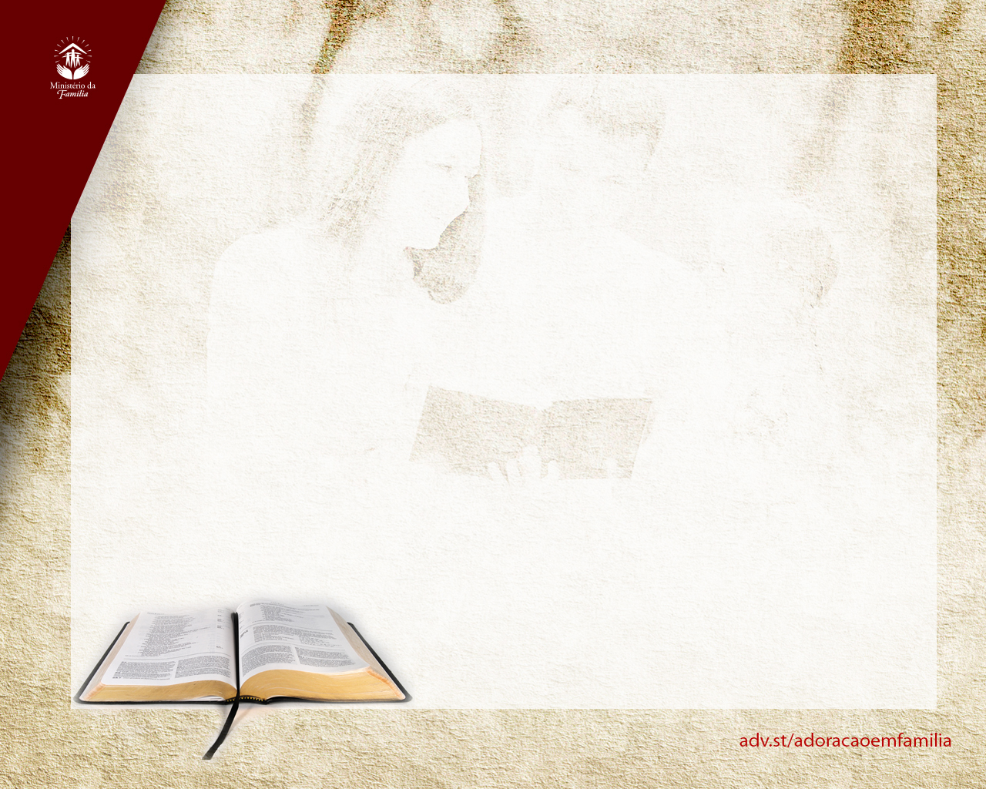
INTRODUÇÃO:
Êxodo 20: 5-6

Slide 5
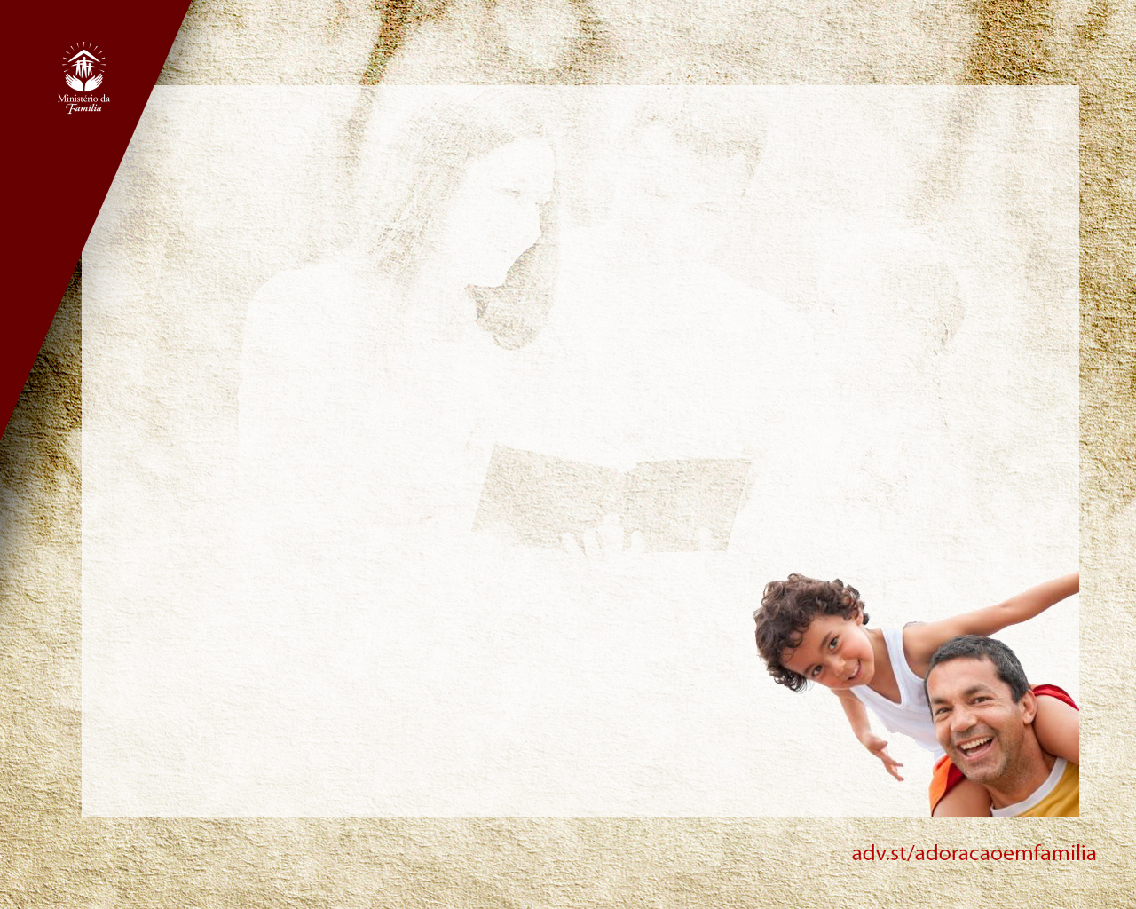
Por que os pecados dos pais são geralmente praticados pelos filhos? 105:2
1
Em regra, os filhos _____________ as disposições e tendências dos pais, e ___________________ o exemplo, de modo que os pecados dos pais são praticados pelos filhos de geração em geração...
herdam
imitam-lhe

Slide 6
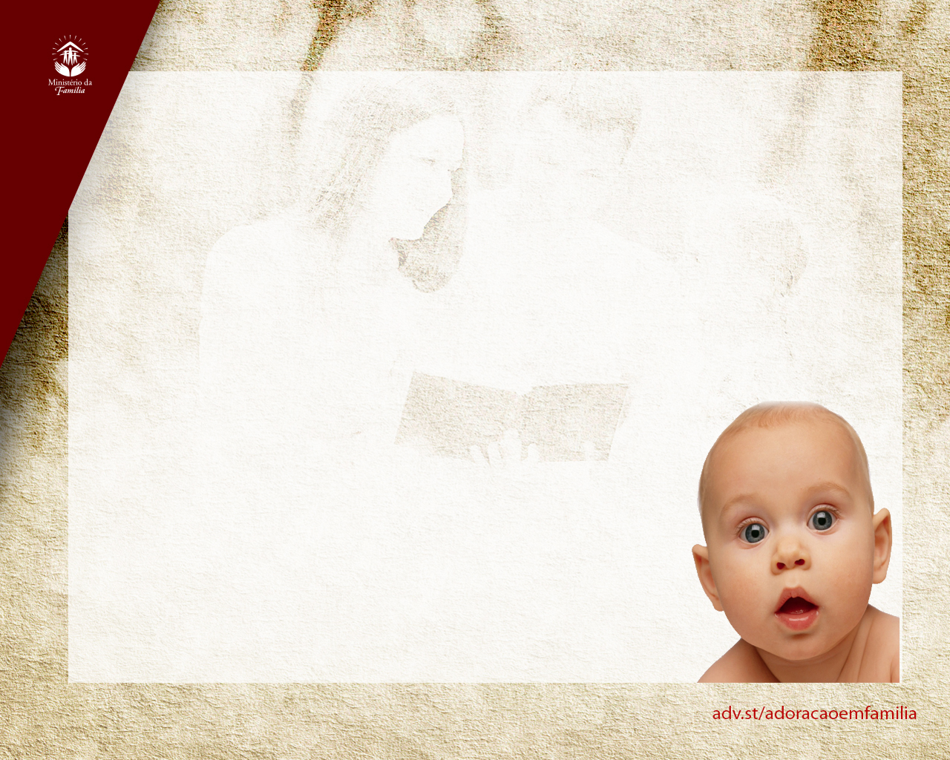
2
O que posso fazer para evitar as doenças que acometeram meus pais? 106:2
... O caminho é preparado, e a doença convidada, pela desconsideração para com as leis da saúde. Muitos sofrem em consequência da transgressão dos pais... Devem ____________ os hábitos errôneos dos pais, e mediante um viver correto, colocar-se em melhores condições.
EVITAR

Slide 7
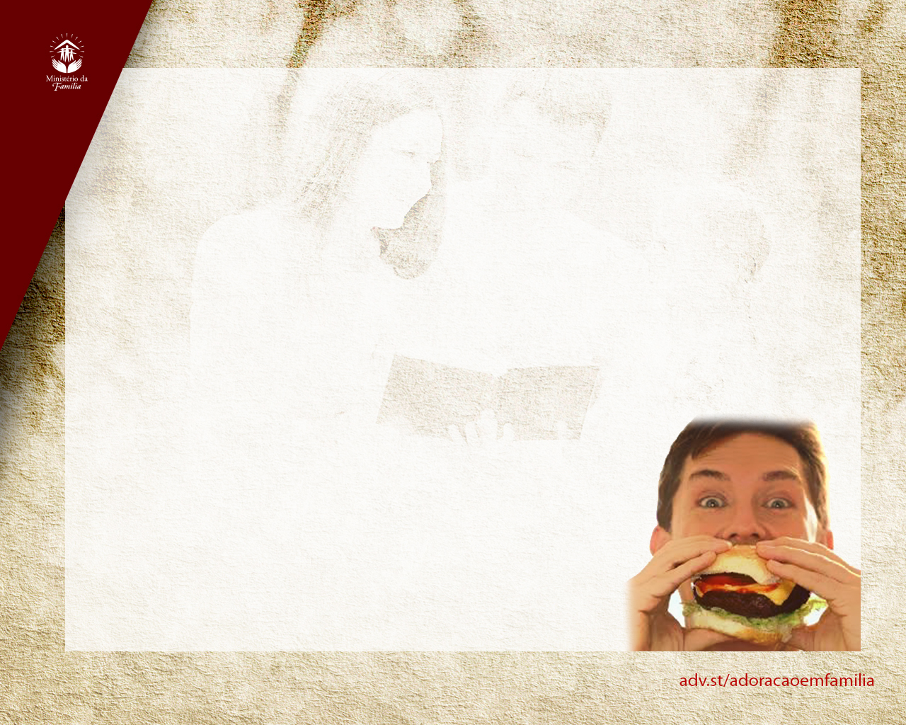
Quais são algumas das consequências da glutonaria
e intemperança? 106:3
3
... Os pecados dos pais, através de desejos pervertidos, são, com poder assustador, visitados sobre os filhos até a terceira e quarta geração. A maneira incorreta de alimentar-se, de muitas gerações, a glutonaria e os hábitos de condescendência própria das pessoas, estão enchendo os abrigos, as _____________ e os ________________. ...
PRISÕES
HOSPÍCIOS

Slide 8
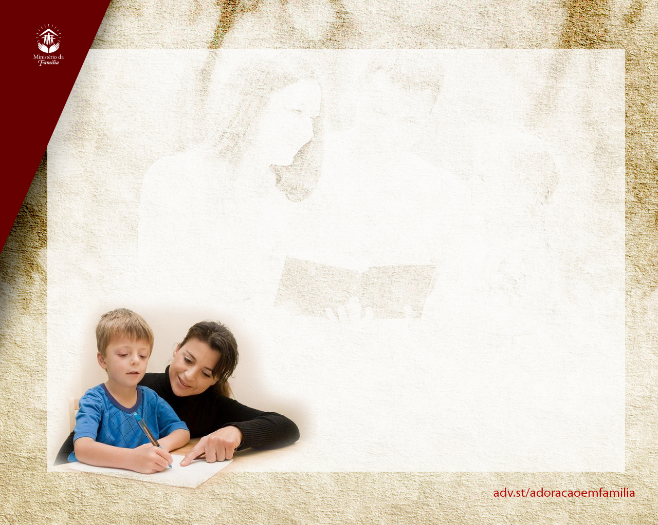
4
Por que se deve elogiar aos filhos? 107:2
Sempre que a mãe possa dizer uma palavra de elogio aos filhos por motivo de sua boa conduta, deve ela dizê-la. Deve encorajá-los por palavras de aprovação e olhares expressivos de amor. Essas serão ao coração de uma criança como a luz do Sol, e levarão ao cultivo do ________________ e ao valor de caráter.
RESPEITO PRÓPRIO

Slide 9
5
Qual a única esperança para vencer tendências herdadas para o mal? 107:5
A genuína _______________ muda tendências hereditárias e cultivadas tendências para o mal.
CONVERSÃO

Slide 10
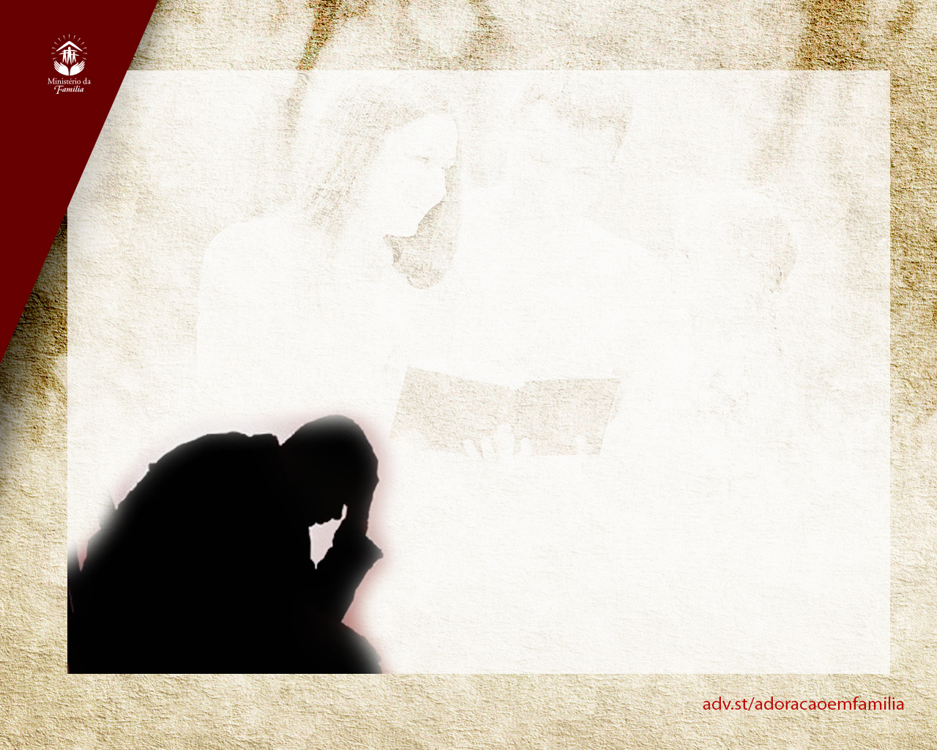
6
Que tipo de pessoa terá forças para resistir à tentações? 108:4
Vivemos numa atmosfera de satânico encantamento. O inimigo tecerá uma fascinação de licenciosidade em torno de toda pessoa que não se ache entrincheirada na graça de Cristo. Tentações virão; ... Os que nada fazem para _____________ a tentação, terão forças para resistir-lhe quando ela vier;...
ANIMAR

Slide 11
7
Por que existem poucas mentes bem equilibradas? 109:6
... Existem poucas mentes bem equilibradas porque os _________ são impiamente negligentes quanto a seu dever de estimular os traços fracos e reprimir os maus. Não se lembram de que estão sob a soleníssima obrigação de vigiar as tendências de cada um dos filhos, que é dever seu educar os filhos em hábitos adequados e corretas maneiras de pensar.
PAIS

Slide 12
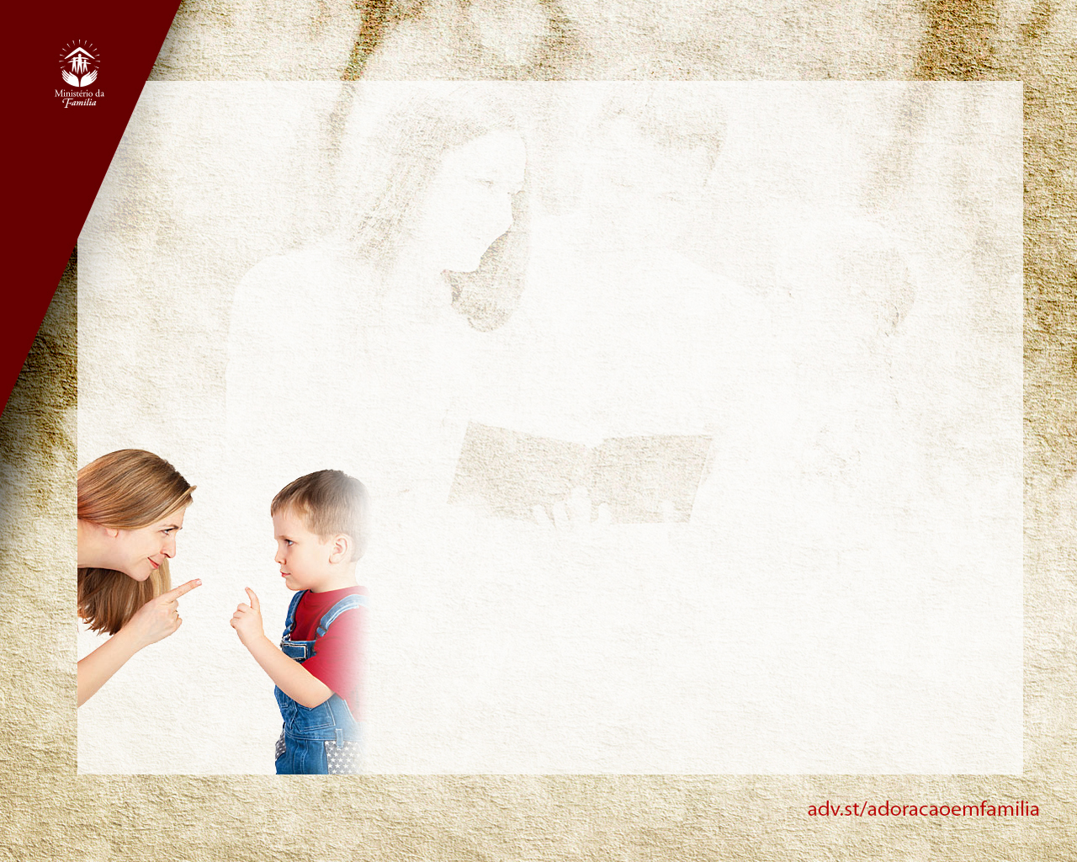
8
Qual é a época mais importante para disciplinar uma criança? 110:2
Mães, estejam certas de que disciplinaram devidamente os filhos durante os seus ________ primeiros anos de vida. Não lhes permitais estabelecer suas vontades e desejos. A mãe deve ser a mente para os filhos. Os três primeiros anos são o tempo ideal para vergar o pequenino rebento. As mães devem compreender a importância desse período. É aí que é posto o fundamento.
TRÊS

Slide 13
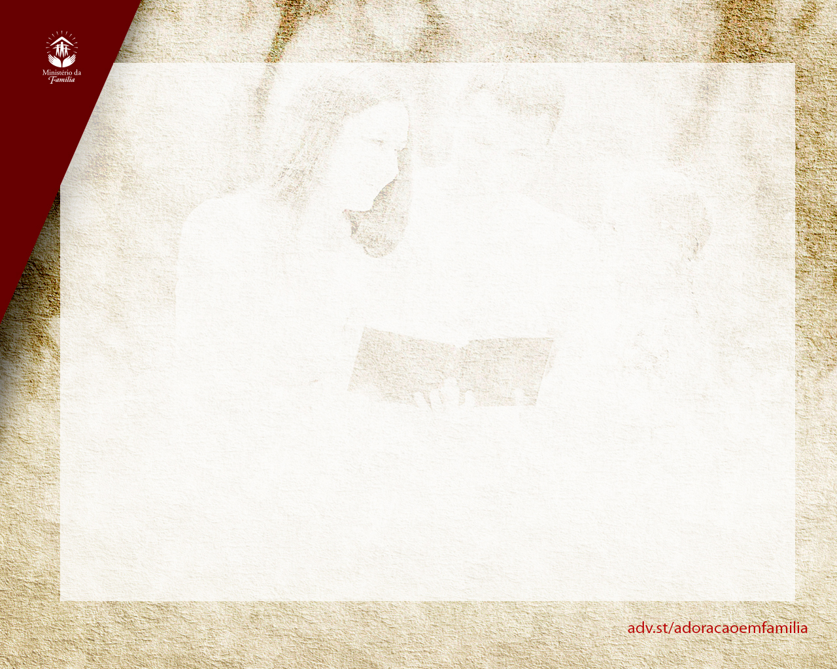
“A obra dos pais deve começar com a criança na infância, para que ela possa receber o molde certo de caráter antes que o mundo coloque sua marca na mente e no coração”.
Mente, Caráter e Personalidade, pág.110

Slide 14
Atividade do dia: Nesta semana, procure a cada dia pelo menos uma boa atitude para elogiar na criança que estiver mais próxima a você.

